Slide 1
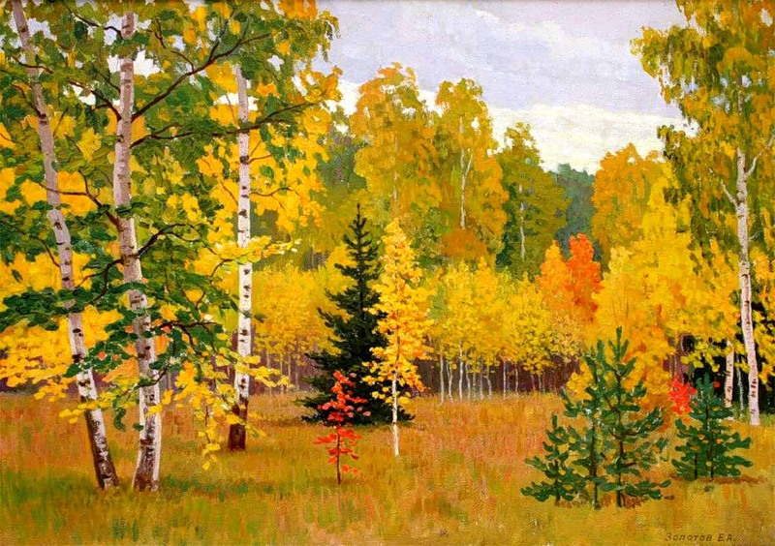
Добрый день!

Slide 2

8 ноября
Выразительные возможности аппликации
Учитель:
Киселева С.А.

Slide 3
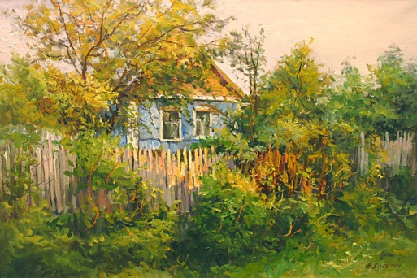
Осень. Обсыпается весь наш бедный сад.
Листья пожелтелые по ветру летят.
Лишь вдали красуются, там на дне долин
Кистья ярко-красных вяжущих рябин.
А. Толстой
Валерий Бусыгин. Солнце выглянуло

Slide 4
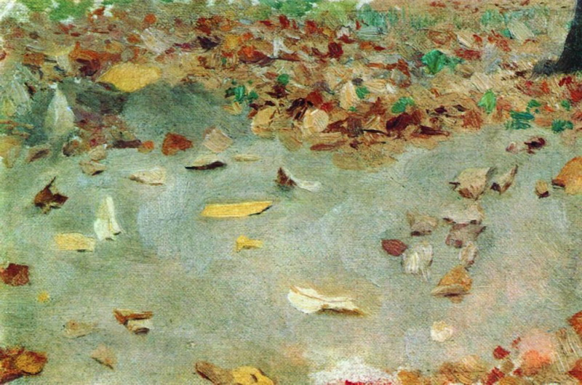
Цель:
сравнение темных и светлых оттенков цвета и тона, составление композиции с богатым колоритом, создание из цветной бумаги различных аппликаций, посвященных изображению природы.

Slide 5
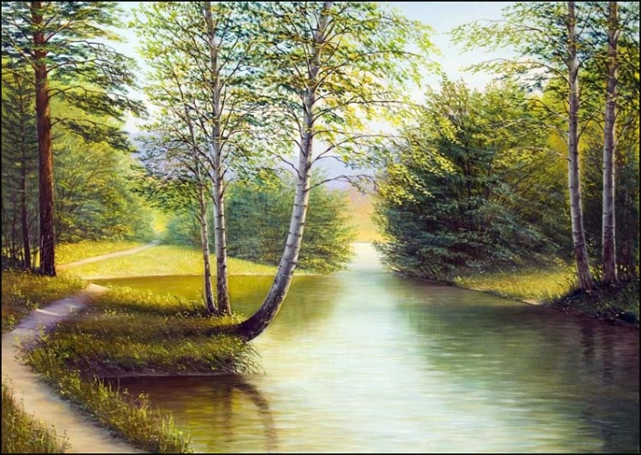
Какие деревья и кустарники вы знаете?
Белых Алексея Петрович.
Август на реке Королок

Slide 6
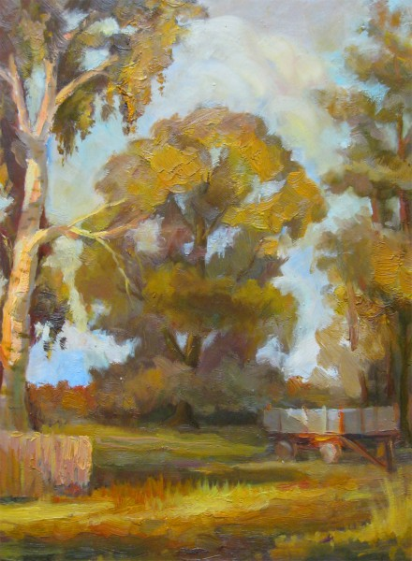
Соколов Максим Владимирович.
Деревенский этюд
Осторожно ветер из калитки вышел,
постучал в окошко, пробежал по крыше,
Поиграл немного ветками черемух,
пожурил за что-то воробьев знакомых.
И, расправив бодро молодые крылья,
полетел куда-то вперегонку с пылью.
М. Исаковский. Ветер

Slide 7
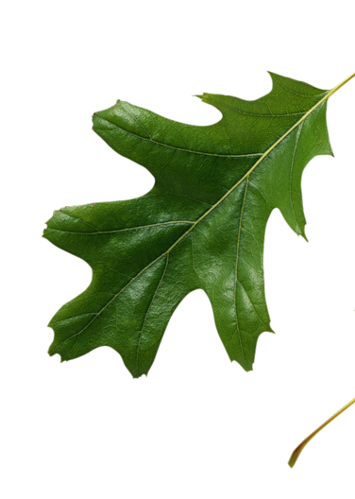
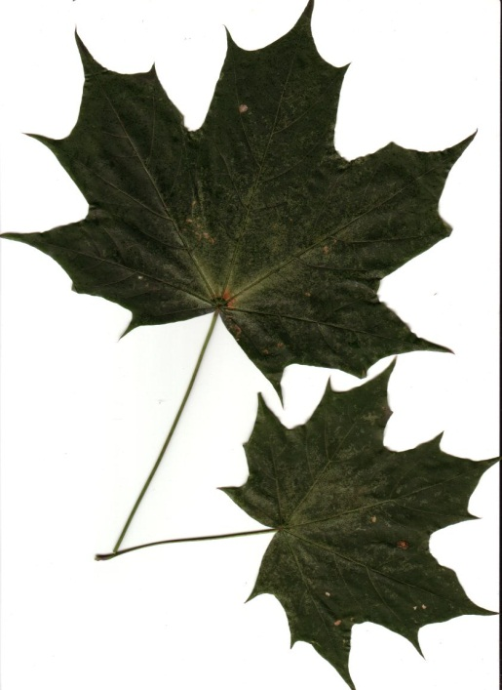
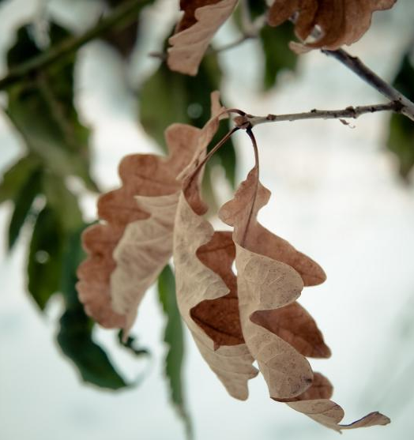
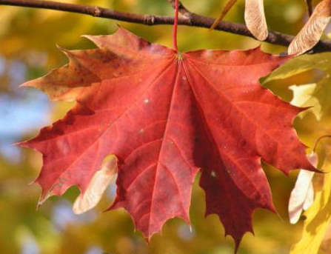
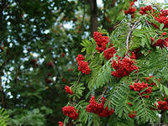
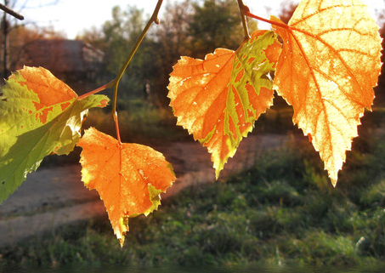
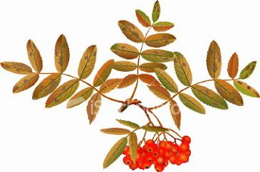
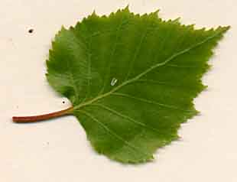
Можете ли вы определить деревья по листьям?
2
1
3
4

Slide 8
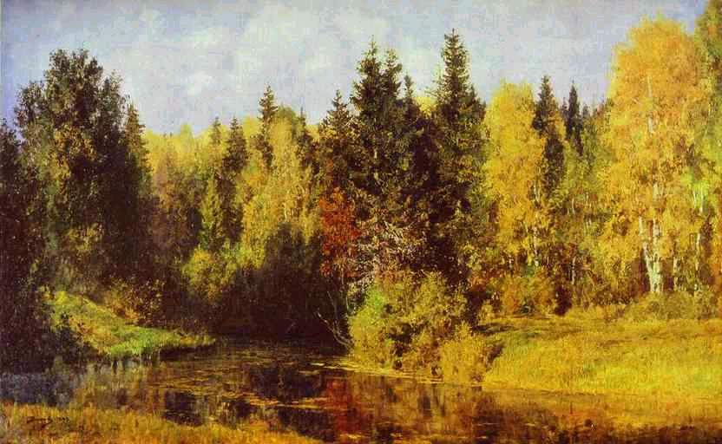
Налетел с разбегу в кучу листьев сонных,
пошептался с ними, увидав знакомых.
Закружил на месте хороводом плавным,
выложил на месте их порядком славным.
Поиграл, побегал себе на усладу...
и узор осенний выложил по саду...
...Мимо шел художник. Увидал все это —
и ковер на стену соткан был за лето.
О. Островская
Слайд-шоу «Ковер»
(Посмотреть : http://www.youtube.com/watch?v=r_gGYlS_AtU&feature=youtu.be)
Поленов
Василий Дмитриевич.
Осень в Абрамцево.

Slide 9
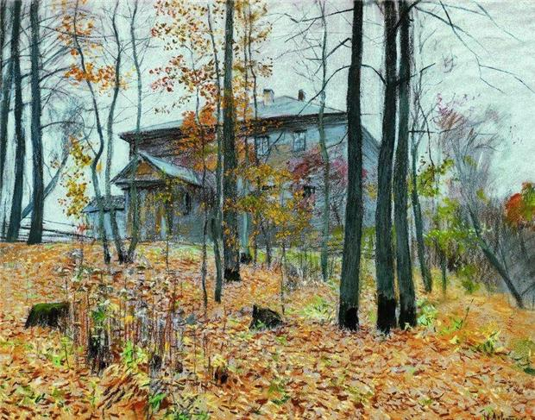
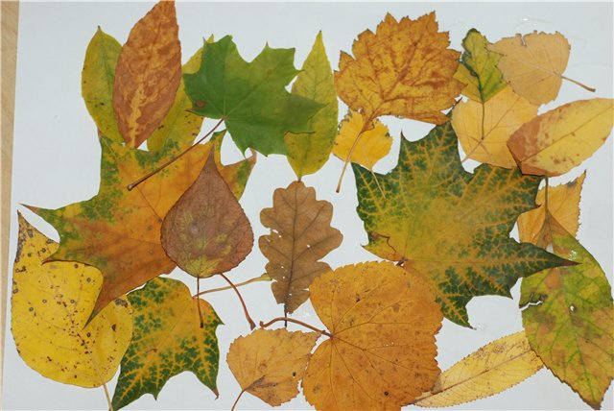
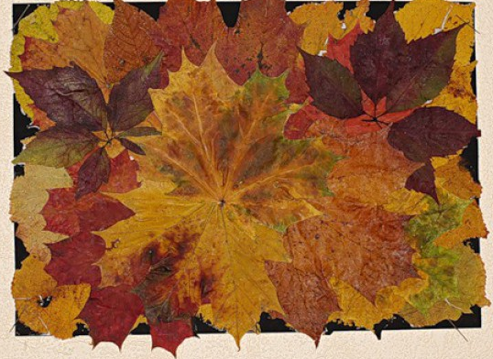
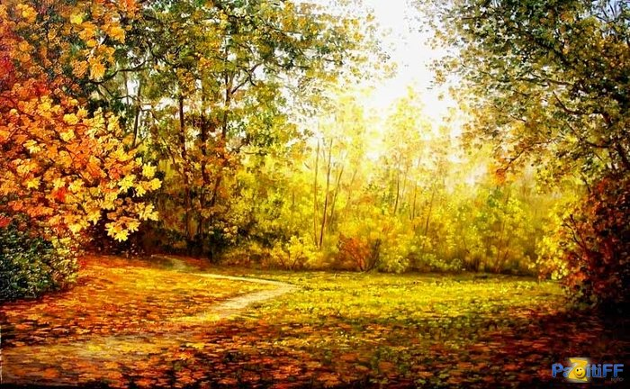
Посмотрите, какой природный ковер получился!
Осенний ковер можно создать из красных, желтых, зеленых листьев.

Slide 10
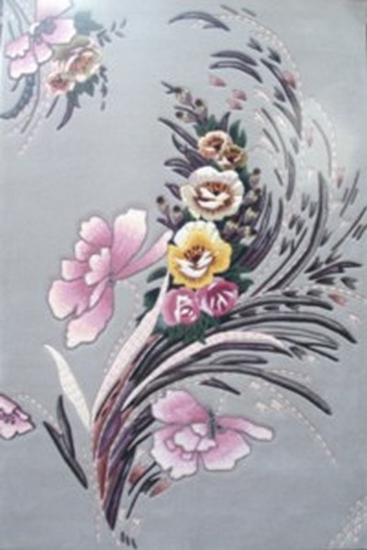


Как люди научились делать ковры?

Slide 11
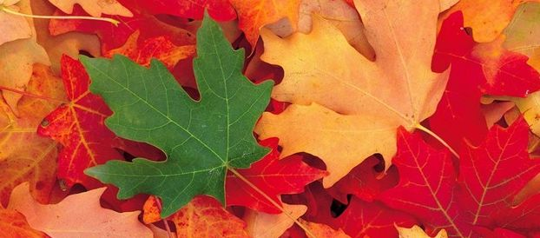
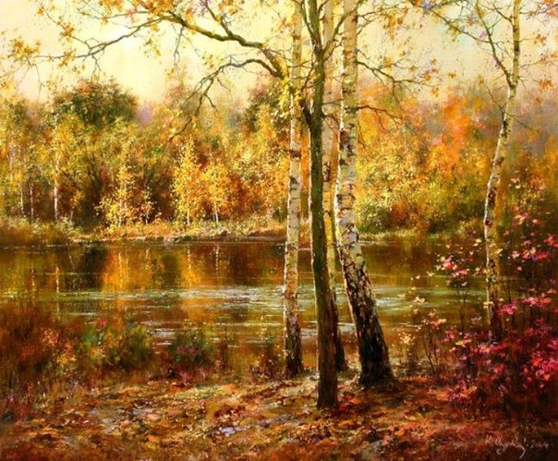
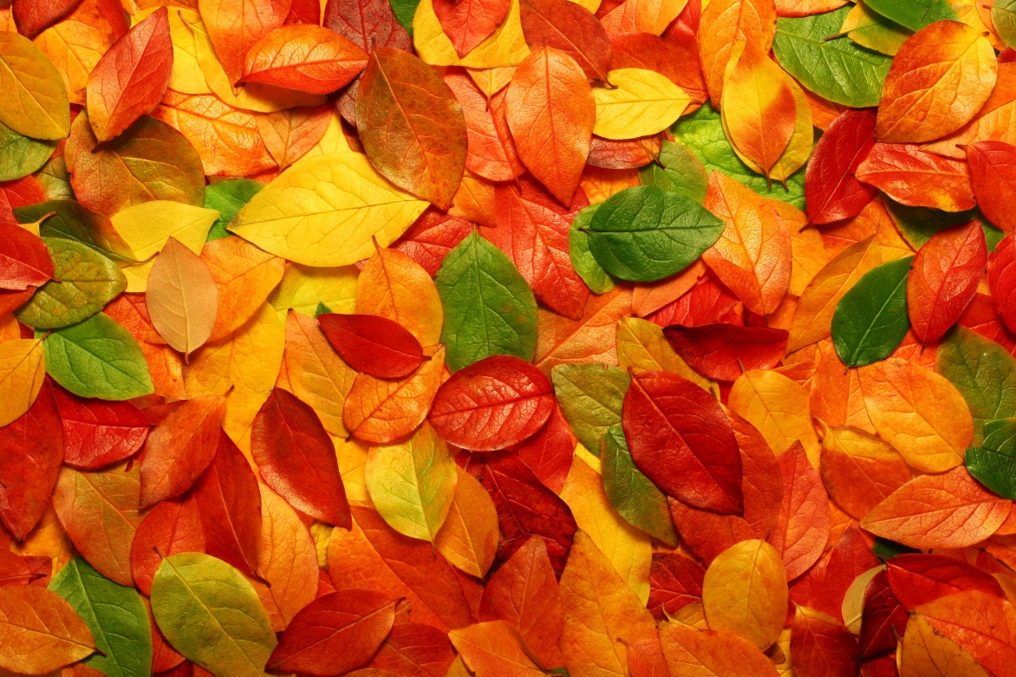
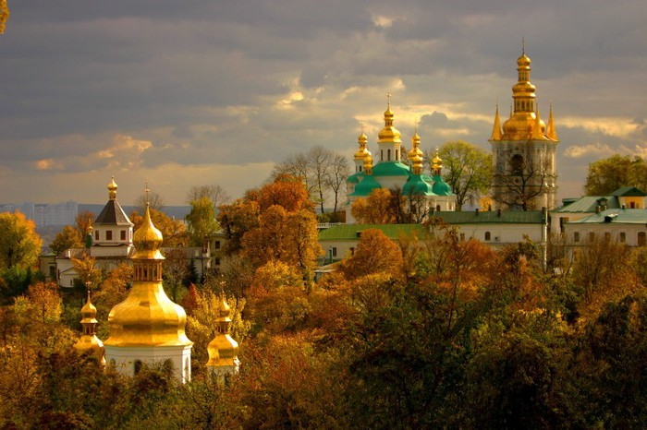
Мы тоже попробуем сделать ковер из осенних листьев. Возьмем цветную бумагу и листья.
Подул ветер и уложил листья вдоль дорожки. (Уложите листья.)
Закружились листья и улеглись на земле. (Листья уложите по кругу.)
Слайд- шоу «Флористика»
(Посмотреть: http://www.youtube.com/watch?v=beU5N3UeNt0)
)

Slide 12
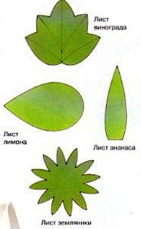
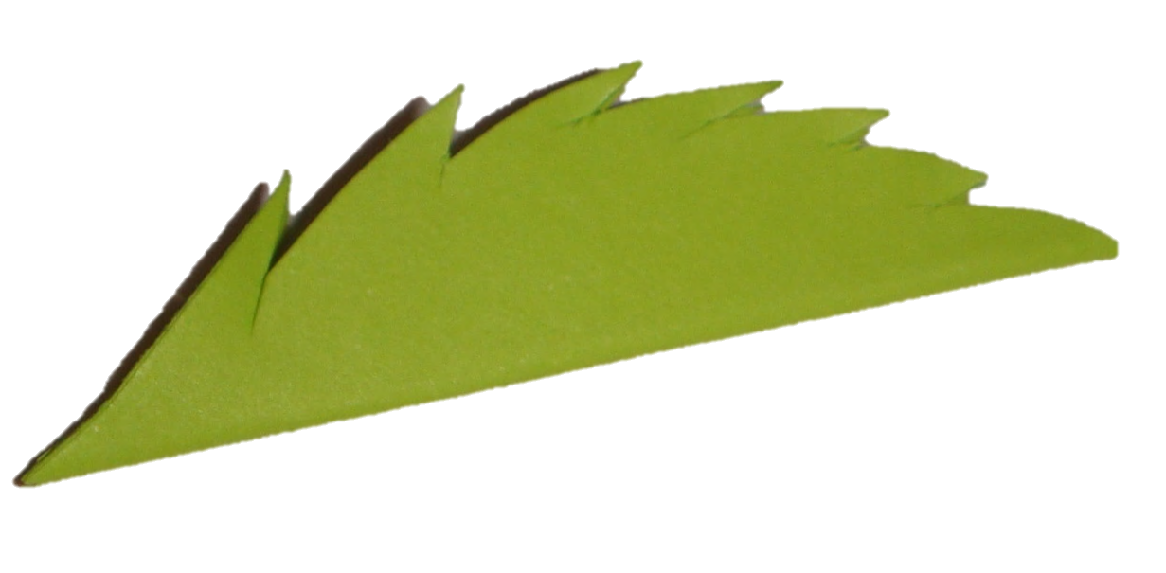
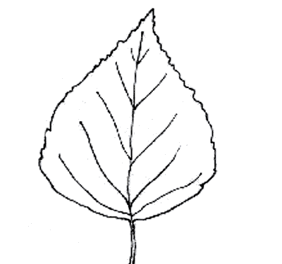
Выберите лист цветной бумаги определенного колорита. Вырежете без прорисовки, произвольно, листья разной формы: круглые, овальные, зубчатые.

Slide 13
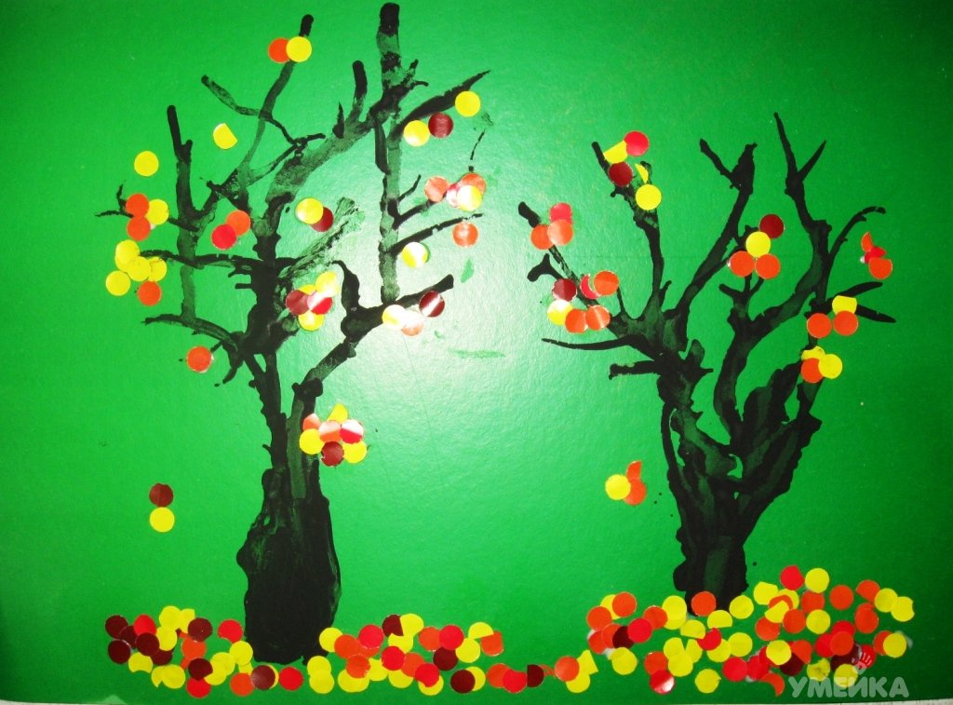

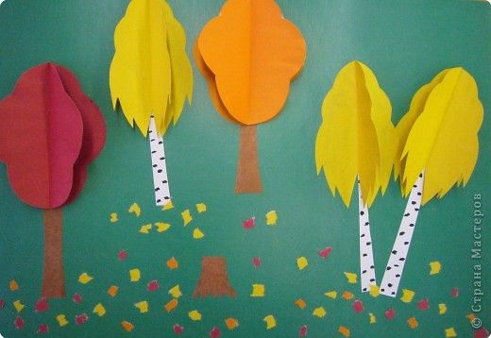
Из заготовок выложите на цветном фоне коврик-панно. Композиция коврика может быть в россыпь, круговая, полосами, по краям коврика, из угла в угол и др.
Прежде чем приклеить листья к фону, надо их разложить, скомпоновать, подобрать по колориту.

Slide 14
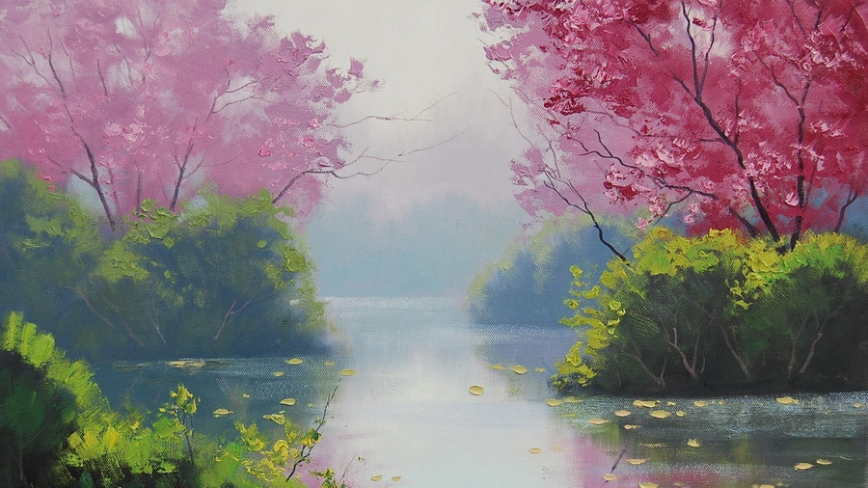
Спасибо за внимание!
Домашнее задание:
Рассмотреть дома коврик, ковер, штору. Как он скомпонован, в каком колорите решен?

